Slide 1


MES
생산공정관리시스템개발
Team : Aria
Group : 이주현 김동우 신수영 김제백 김성현

Slide 2
Agenda
Smart Factory 적용 사례 및 MES
Aria_MES 기술 설명 및 기대효과
진행 사항 보고

Slide 3

Smart Factory 적용 사례 및 MES
Smart Factory 목표
생산 시스템을 최적화, 효율화하여 생산성 향상 및 생산비용 절감을 달성하고 빠르게 변하는
외부환경과 고급화하는 고객요구에 능동적으로 대응할 수 있는 기업을 구현하는 것
아날로그
중간 1, 2
기초
고도화

Slide 4
목차
MES
기존 생산공정관리시스템(MES) 적용 사례
Aria_MES
새롭게 정의된 통합MES 시스템 설명
현재 진행 사항
Client, Server – DB, PI 설계 및 구현 과정
앞으로의 진행 사항
문제점 개선 및 요구사항 항목 추가

Slide 5
발표
현재 우리의 목표와 완성품의 기대효과
클라이언트, 서버, 파이의 설계도(구글 드라이브)
간트차트로 일정 설명
진행 세부 사항
앞으로의 방향성과 기대기능추가 방안
QNA

Slide 6
MES에 대한 설명
기존 공정 대비 MES 구축 시 효과에 대한 정보

Slide 7
우리 MES에 대한 설명
기존 MES에서 우리의 장점이 뭔지에 대해
반도체 통신 프로토콜에 의거 아리아 프로토콜 개발(통신 속도 증가)
다품종 다량생산에 취약한 기존 공정라인에 작업지시를 추가하여 작업효율을 높이는 Lot 시스템 기능
로봇을 통한 색깔인식 후 제품 분류
생산라인의 데이터를 실시간으로 받아 현장 상황 실시간 모니터링, 제품의 생산 정보를 QR코드로 분석하는 기능
목표와 완성품의 기대효과에 대해
공정률, 불량률 등의 단순한 결과 정보뿐만 아니라 불량품이 발생 할 경우 협력사의 부품인지, 어느 공정인지, 작업자 여부, 특정 시간대에 불량 발생 빈도가 높은 지에 대한 DB 추출 가능

Slide 8
전체적인 틀 설명 (client, server, PI, DB)
주고 받는거랑 전체적 틀

Slide 9






하드웨어 환경 도면
제어
집게로봇
- Pass, Fail 분류
웹 캠
라즈베리파이
불량검출 (색깔)
QR Code ( 제품 시리얼 인식, QR코드 불량)
Conveyor Belt
Pass Bosket (정상품)
Reject Bosket (불량품)
Notes:
하드웨어 과정 – 제품은 컨베이어에 1개씩 올려놓으며 카메라 중앙에 도착하면 c/v를 멈추고 판단한다.
판단은 제품의 색깔(불량, 정상 판별), QR Code(제품의 id, 종류, 시간, 온도, 습도 등)을 읽는다.
그 판단한 자료를 집게로봇이 받은 후 물건을 집고 나서 정상품 박스에 넣을 지 불량품 박스에 넣을 지 결정.

Slide 10




소프트웨어 환경 도면
TCP/IP
SECS2.XML
TCP/IP
SECS2.XML
서버와 DB
데이터 교환
라즈베리파이
MES Server
DataBase
가상장비
TCP/IP
Aria Protocol
MES Client
MES Client
Notes:
소프트웨어 – 라즈베리파이에서 MES에 전달하는 데이터 -> 제품 ID, Pass/Fail. 시간, 온도, 습도, C/V Run/Stop 등이 있으며
DB에는 사용자 리스트, 제품 리스트, 제품 상세정보, 라인 정보 등이 있다.
MES Server는 MES Client, 가상장비의 연결로 얻는 데이터들을 DB에 저장 및 불러와서 다시 Client와 가상장비에 데이터를 보내준다.
연결로는 TCP/IP로 연결 하며 라즈베리파이와 가상장비의 프로토콜로는 반도체 통신 규격인 SECS2.XML을 이용하며
MES Server와 MES Client는 마찬가지로 TCP/IP로 Aria Protocol이라는 저희조만의 특별한 통신 규격으로 구현 중이다.

Slide 11
역할분담 – (라즈베리파이, MES Server)
대분류 | 담당자 | 중분류 | 소분류 | 기능명 | 기능 설명
라즈베리파이 (Py) | 김제백 | 컨베이어 제어 |  | RUN/STOP
 | 이주현 | 집게 로봇 제어 |  | PASS/FAIL 분류
 |  | 카메라 |  | 불량 검출
 |  |  |  | QR Code 인식
 |  |  |  | 터치스크린에 카메라 이미지 표시
 |  |  |  | 터치스크린에 작업지시 내용 표시
 |  | MES Server I/F |  | SECS2xml 통신 구현 (socket)
 |  |  |  | 온도, 습도 전달
MES Server (C#) | 김동우 | 생산장비 I/F |  | SECS2xml 통신 구현 (socket)
 | 이주현 | MES Client I/F |  | Aria_Protocol 통신 구현 (socket)
 |  | DB |  | 장비로 부터 얻은 데이터 DB에 저장
 |  |  |  | 클라이언트에서 요청하는 데이터를 DB에서 조회하여 클라이언트에 전달
 |  | Logic 구현 |  | 생산 속도 제한 | 작업 지시 내용에 적힌 생산 속도 제한 값에 따라서 장비의 생산 속도를 모니터링 하고 있다가 제한을 넘어가면 생산 라인에 명령을 내리고 MES Client에 알린다.
 |  |  |  | 불량률 제한 | 작업 지시로 받은 불량률을 넘어가면 라인을 멈추도록 명령을 내린다.

Slide 12
역할분담 – (Mes Clinet, 가상 장비)
대분류 | 담당자 | 중분류 | 소분류 | 기능명 | 기능 설명
MES Client (C#) | 신수영 | User 관리 |  | Log-In
 | 김성현 |  |  | User 생성, 삭제, 변경, 조회
 | 김동우 | Lot 작업 지시 |  | Lot 작업 지시
 |  | 실시간 모니터링 |  | 실시간 모니터링
 |  | 생산 재고 조회 |  | 생산 재고 조회
 |  | 불량 조회 |  | 불량 조회
 |  | MES Server I/F |  | Aria_Protocol 통신 구현 (socket)
가상 장비 (C#) | 김성현 | 작업 지시 내용 표시 |  | 작업 지시 내용 표시
 | 신수영 | 공정 진행 시뮬레이션 |  | 제품 생산 정보 MES Server에 전송
 |  | MES Server I/F |  | SECS2xml 통신 구현 (socket)
 |  |  |  | 온도, 습도 전달

Slide 13
간트차트로 일정 설명
진행 세부 사항
클라이언트 서버 파이의 자세한 설명은 뒤에 있으니
어디까지 진행됐는지만
앞으로의 방향성과 기대기능추가 방안

Slide 14
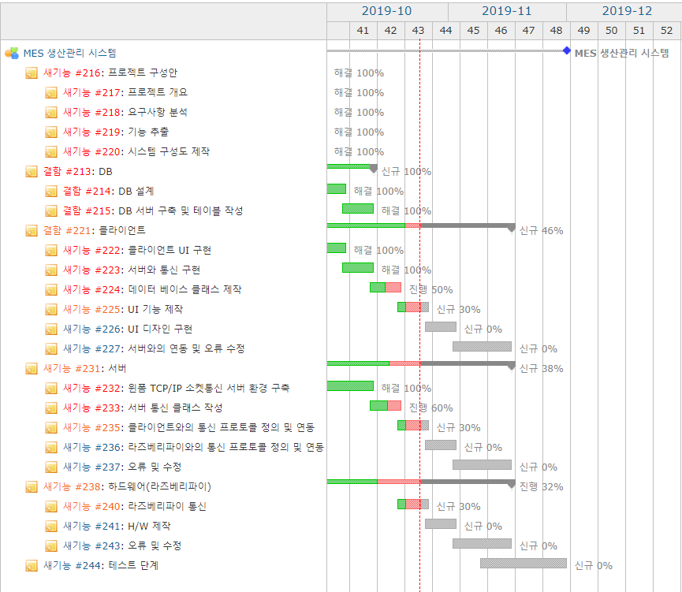
Gantt Chart
Notes:
저희 조의 간트차트 입니다. 그림대로 10월달에 프로젝트 구성안을 완료했고 개발에 들어갔습니다. 크게 세파트로 나누어 개발을 진행하고 있는데요,
클라이언트 부분에 김성현 학생과 신수영 학생이, 서버 부분에는 김동우 학생과 이주현 학생이, 하드웨어 부분에는 김제백 학생이 각각 업무를 맡아 진행하고 있습니다.
현재 클라이언트 부분은 ~~ 진행 중이고,
서버 부분은 XML형식으로 통신을 하기위한 코드를 작성하고 있습니다.
파이 부분은 ~

Slide 15
클라이언트
클라이언트 동영상 찍어둔거
클라이언트 역할
진행사항
개선사항

Slide 16
서버, DB
서버 – DB 역할
통신 매체(XML) 프로토콜 설명
TCP/IP
PI 정보를 DB에 담아 클라이언트에 실시간 정보전달 기술 설명

Slide 17
서버 통신
서버 구축 (C#)
DB
가상장비
Pi
Client

Slide 18
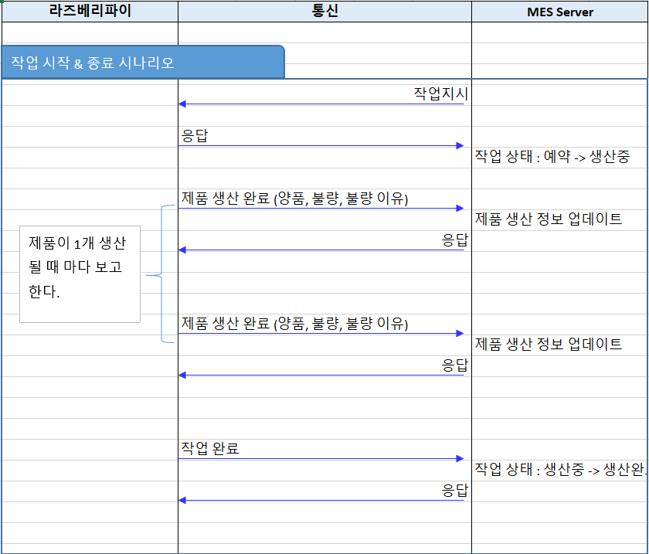
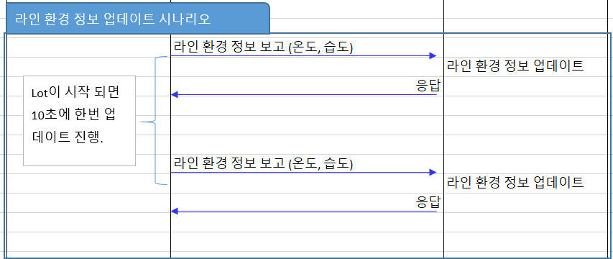
통신 설계(Raspberry PI <-> MES Server)
Notes:
다음은 통신 설계 입니다.

Slide 19
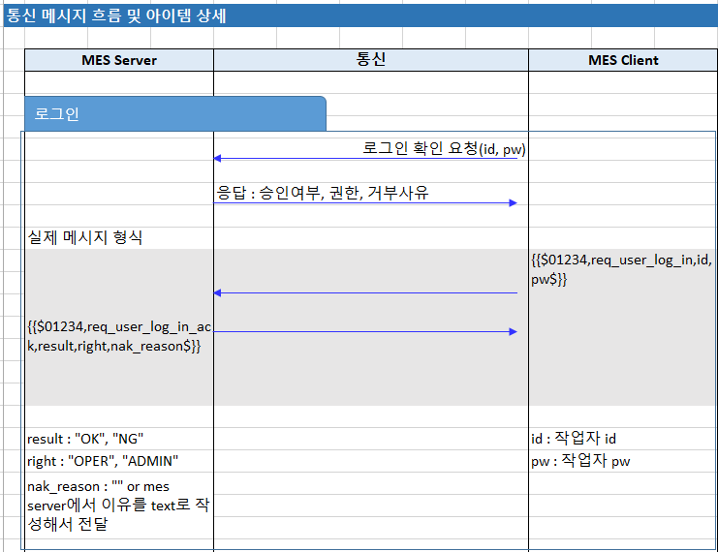
통신 설계(MES Server <-> MES Client)
Aria Protocol
Notes:
다음은 통신 설계입니다.

Slide 20
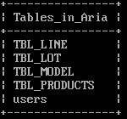
DB 설계
Cent OS를 이용하여 리눅스 환경에서 MySQL을 이용한 DB 환경 구축
LINE 정보가 들어 갈 테이블
작업지시(LOT) 정보가 들어 갈 테이블
제품종류(MODEL) 정보가 들어 갈 테이블
제품 하나하나의 정보가 들어 갈 테이블
USERS(사용자, 관리자) 정보가 들어 갈 테이블

Slide 21
테이블 종류 - TBL_USERS
Table Name | TBL_USERS
Description | 사용자 리스트
Create | System Install 시점에 테이블 생성
Insert | MES Client에서 관리자 권한으로 로그인 후 관리자가 새로운 사용자를 추가
Delete | MES Client에서 관리자 권한으로 로그인 후 관리자가 기존 사용자를 삭제
Update | MES Client에서 관리자 권한으로 로그인 후 관리자가 기존 사용자 정보를 변경
No | Name | Type | Description | Update | Remark
1 | user_id | string |  | 변경불가
2 | pass_word | string
3 | level | int | 1 : 관리자, 2 : 작업자
4 | e_mail | string
5 | first_name | string
6 | last_name | string

Slide 22
테이블 종류 - TBL_PRODUCTS
Table Name | TBL_PRODUCTS
Description | 제품 리스트
Create | System Install 시점에 테이블 생성
Insert | MES Client에서 작업 지시 버튼을 누르고 유효성 검사가 성공하면 추가
Delete | MES Client에서 이미 예약된 작업 지시를 삭제 할 때 제품 정보를 삭제 한다. (작업이 시작되지 않은 제품에 한해서)
Update
No | Name | Type |  | Description | Update | Remark
1 | _id | int |  | 제품의 고유 번호 - 12자리(123456789ABC), | 변경 불가 | PRIMARY KEY
2 | model | string |  | 제품 이름 | 변경 불가
3 | line_id | int |  | #1, #2, #3, #,4 - 4자리 | 변경 불가
4 | lot_id | string |  | 시리얼 넘버 | 변경 불가
5 | model_temp | float |  | 생산 시 제품의 평균 온도 | RP에서 작업 종료 시점에 평균온들를 전송하면 그 정보를 받아서 MES Server가 업데이트 한다.
6 | model_humidity | float |  | 생산 시 제품의 평균 습도 | RP에서 작업 종료 시점에 평균온들를 전송하면 그 정보를 받아서 MES Server가 업데이트 한다.
7 | working_state | int |  | 0:투입전, 1:가공중, 2:가공완료, 3:재고, 4:판매완료 | 작업 진행 사항이 업데이트 될 때 마다 MES Server가 업데이트 한다.
8 | insp_result | String |  | OK / FAIL | RP에서 작업 종료 시점에 평균온들를 전송하면 그 정보를 받아서 MES Server가 업데이트 한다.
9 | fail_reason | String |  | Temp, Humid, Time ... | RP에서 작업 종료 시점에 평균온들를 전송하면 그 정보를 받아서 MES Server가 업데이트 한다.
10 | insp_time | Date |  | 불량(?) 점검 시간 - YYYY-MM-DD HH:MM:SS | RP에서 작업 종료 시점에 평균온들를 전송하면 그 정보를 받아서 MES Server가 업데이트 한다.

Slide 23
테이블 종류 = TBL_MODEL
Table Name | TBL_MODEL
Description | 제품별 상세 정보
Create | System Install 시점에 테이블 생성
Insert | MES Client에서 관리자 권한으로 로그인 후 신규 제품 모델 생성 시 추가
Delete | MES Client에서 관리자 권한으로 로그인 후 기존 제품 모델을 삭제
Update | MES Client에서 관리자 권한으로 로그인 후 기존 제품 모델 정보를 변경
No | Name | Type | Description | Update | Remark
1 | model_id | String | 모델 id | 변경 불가
2 | model_temp | String | 해당 모델이 만들어 지기 적정한 온도
3 | model_humidity | String | 해당 모델이 만들어 지기 적정한 습도
4 | name | String | 사람들이 부르기 쉬운 "아리아 초코빵"

Slide 24
테이블 종류 - TBL_LOT
Table Name | TBL_LOT
Description | 제품별 상세 정보
Create | System Install 시점에 테이블 생성
Insert | MES Client에서 작업자 권한으로 로그인 후 신규 작업 생성하고 유효성 검사가 완료되면 추가
Delete | 예약 중인인 작업에 한해서 삭제 가능.
Update
No | Name | Type | Description | Update | Remark
1 | lot_id
2 | model_id
3 | line_id
4 | total_product_count
5 | product_speed_warn
6 | product_fail_rate_warn
7 | product_color
8 | temp_margin
9 | humid_margin
10 | oper_id
11 | working_state |  |  | 작업 상태가 업데이트 될 때 마다 MES Server가 업데이트 시킨다.
12 | lot_created_time |  | yyyy-mm-dd hh:mm:ss
13 | lot_start_time |  | yyyy-mm-dd hh:mm:ss | RP로 부터 작업 시작 메세지를 받는 시점에 업데이트 한다.
14 | lot_end_time |  | yyyy-mm-dd hh:mm:ss | RP로 부터 작업 종료 메세지를 받는 시점에 업데이트 한다.

Slide 25
테이블 종류 - TBL_LINE
Table Name | TBL_LINE
Description | 제품별 상세 정보
Create | System Install 시점에 테이블 생성
Insert | MES Client에서 관리자 권한으로 로그인 후 신규 라인 생성 시 추가
Delete | MES Client에서 관리자 권한으로 로그인 후 기존 라인 삭제 시 제거
Update
No | Name | Type | Description |  | Remark
1 | _id | String | lot_id
2 | name | String | 작업자의 이름 | MES Client에서 관리자 권한으로 로그인 후 기존 라인 정보 수정 시
3 | state | String | 작업중, 대기중, 정비중 | 라인의 작업 상태 정보가 업데이트 되는 시점에 업데이트
4 | working_lot | String | 사람들이 부르기 쉬운 "아리아 초코빵" | Lot Start, End 시점에 업데이트
5 | line_temp | String | 10초에 한번씩 업데이트(현재값-실시간) | RP로 부터 10초에 한번씩 정보가 전송 되면 업데이트 한다.
6 | line_humidity | String | 보여줘야 하기 때문에, 너무 길경우 BYE | RP로 부터 10초에 한번씩 정보가 전송 되면 업데이트 한다.
7 | lot_reserve | String | 예약 현황 cnt | 작업중에 한해서 예약기능 수행

Slide 26
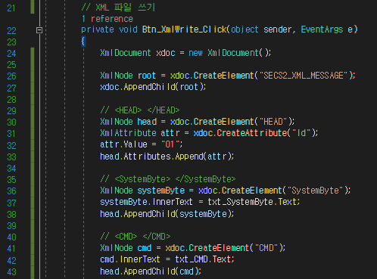
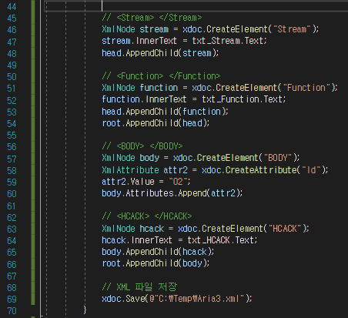
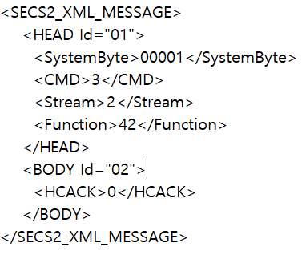
MES Server
Xml 파일 쓰기
Notes:
서버 부분입니다. 먼저 파일 쓰기 입니다. 왼쪽 부분이 저희가 통신하는 SECS2 규격의 XML형식 입니다.
C#에서 xml 파일을 만들기 위해서 XmlDocument클래스를 사용합니다.
루트 노드에 저희의 프로토콜 표준 형식인 SECS2_XML_MESSAGE를 추가하고, 하위 노드로 HEAD, 그 하위노드에 SystemByte, CMD, Stream, Function, … 등등을 넣는 코드입니다.

Slide 27
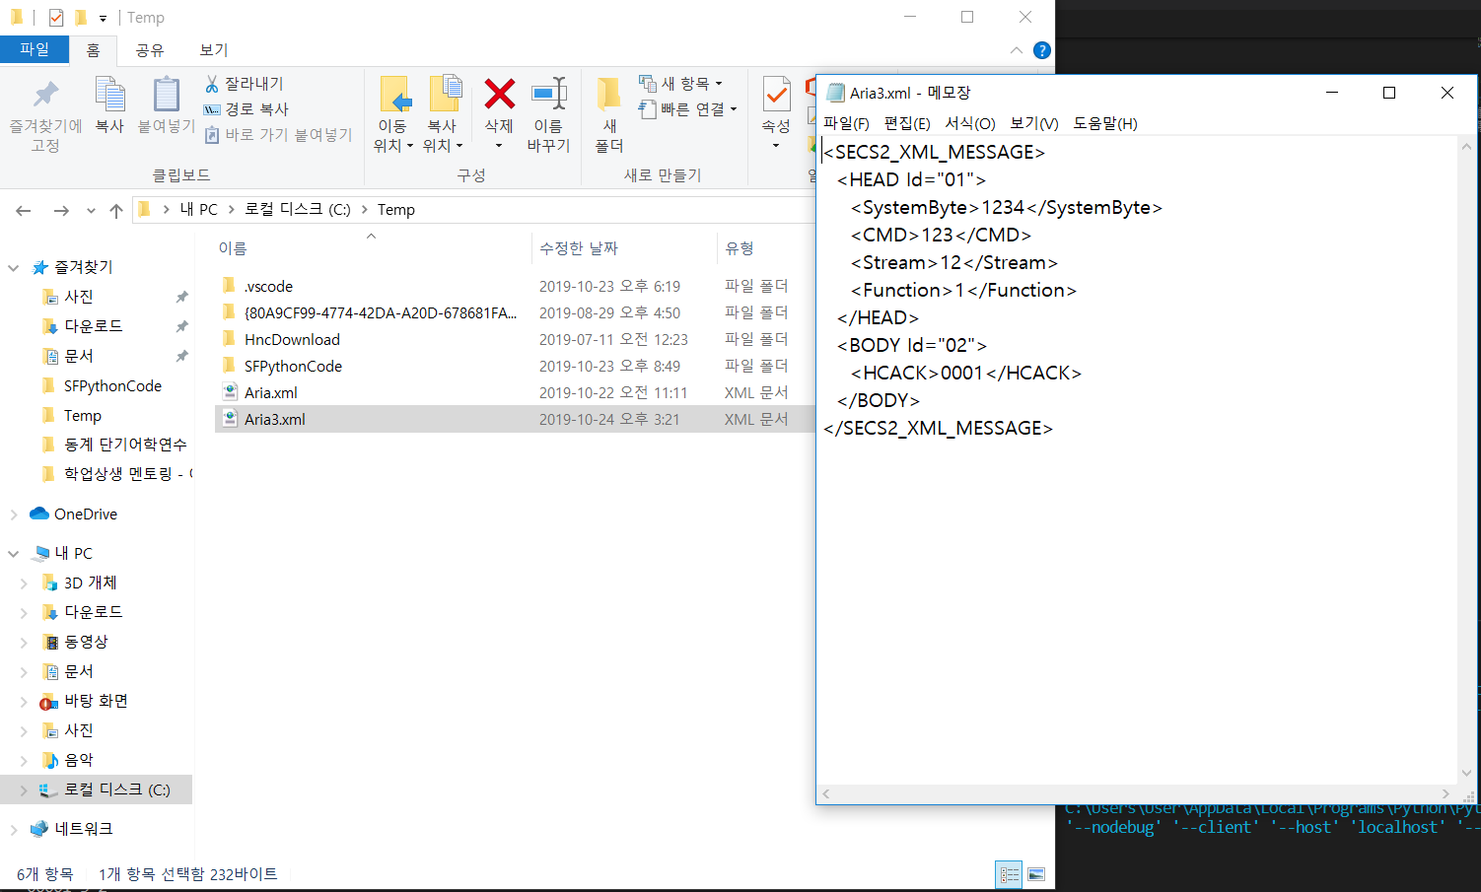
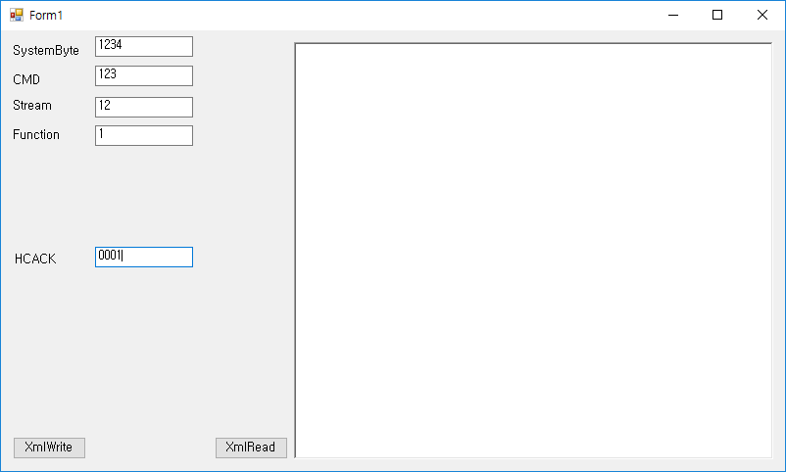
MES Server
Notes:
이전 페이지의 C# 윈폼에 대한 테스트 화면입니다.
XmlWrite 라 적힌 버튼이 XML파일을 쓰는 버튼인데요, 텍스트박스에 사용자가 입력하고 버튼을 누르면
우측과 같이 C:Temp 경로에 .xml 형식으로 파일이 생깁니다.

Slide 28
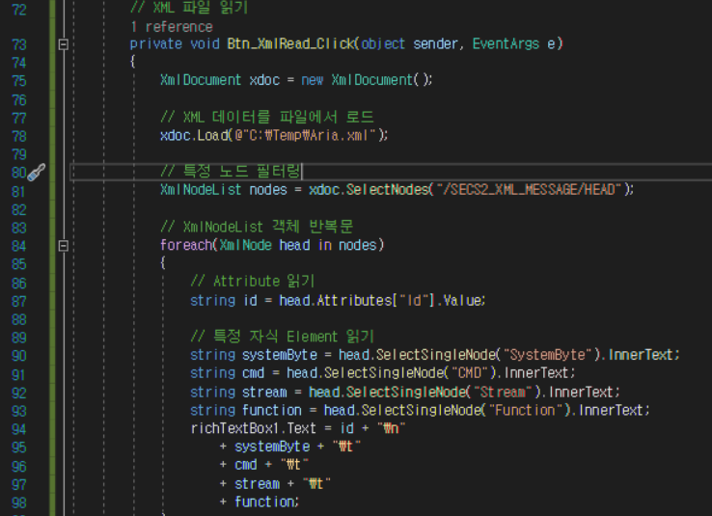
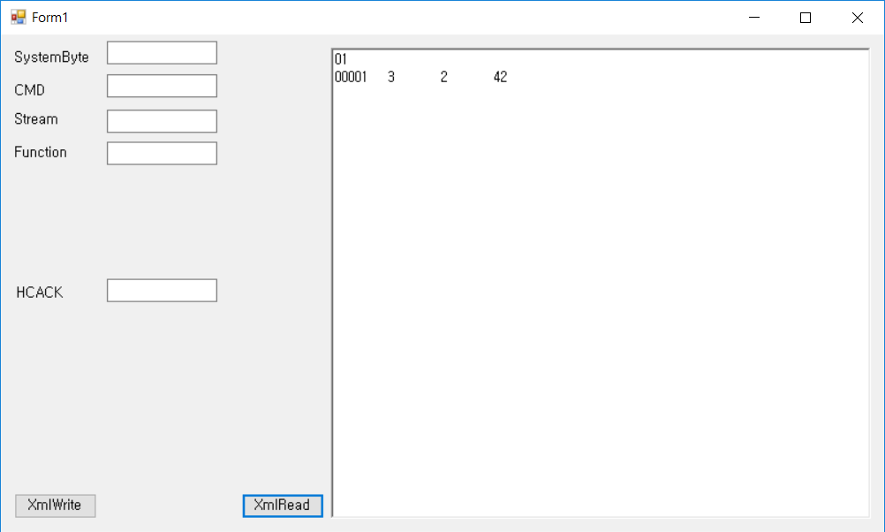
MES Server
Xml 파일 읽기
Notes:
다음은 Xml 파일 읽기입니다. 왼쪽에 있는 xml형식의 파일을 필요한 부분을 받아와서 읽어오는 작업입니다.
쓰기와 마찬가지로 XmlDocument 클래스를 사용해주는데요, Load()함수를 통해 읽어올 파일을 먼저 설정해줍니다.
다음으로 검색하고자 하는 노드의 요소를 SelectNodes() 함수를 통해 설정해주고, 반복문을 통해 SelectSingleNode() 함수를 통해 요소를 뽑아오시면 됩니다.

Slide 29
파이의 설계도
??
파이로 어디까지 구현됐고 구현할꺼고 앞으로 어떻게 구현해 나갈껀지

Slide 30
어떻게 진행해 나갈건지 속도붙는지
프로토콜 정의 후 디자인 UI작업, DB오류 try catch 작업, 오류 개선, 리팩토링 작업은 속도 붙어서 시간나면 머신러닝 추가해서 실시간 데이터를 확인하여 미래예측

